Slide 1
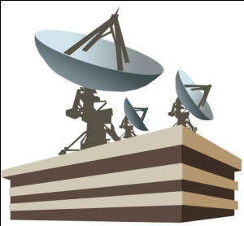
VCOM公司及产品线介绍
江西唯康信息网络有限公司

Slide 2
内容提纲
一 VCOM公司介绍
二综合布线及弱电产品介绍
三教学设备产品介绍
四成功案例介绍

Slide 3
一 VCOM公司介绍
广州市唯康通信技术有限公司，成立于2002年，位于广州天河区
是一家专业从事智能楼宇、综合布线、教学设备系统产品研发生产和销售服务的集团化企业
生产基地位于东莞茶山（东莞市民康电子科技有限公司）及江西乐安（江西民康实业有限公司）
共有员工1100余人，年产值4亿余元。
产品立足国内，走向世界；用户遍布全国及全世界超过20个国家,产品进入美国、俄罗斯、日本、香港及东南亚市场

Slide 4
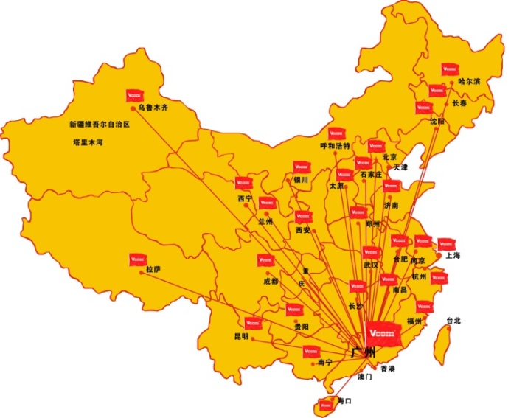
一 VCOM公司介绍
完善的服务体系是唯康蓬勃发展的保障
CLICK

Slide 5
一 VCOM公司介绍
公司主要产品：
A . 综合布线及弱电线缆产品
B . 教议产品

Slide 6
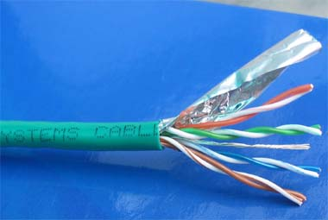
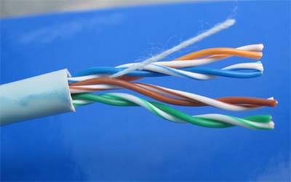
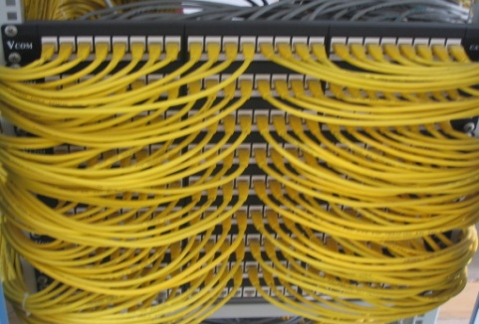
二综合布线及弱电产品介绍
新一代综合布线接插件产品在2010年底上市，新产品在多个地方进行改进，提高了兼容性、实用性，性能稳定性。使VCOM的综合布线产品与国内主流品牌完全站的一个水平线上。综合布线产品与传统弱电线缆系列产品、机柜产品构成了VCOM渠道产品线。

Slide 7
二综合布线及弱电产品介绍
1.综合布线系列
超五类非屏蔽布线系统 | 双绞线（UTP）、信息模块、配线架（固定端口、模块化）、跳线、水晶头、面板
超五类屏蔽布线系统 | 双绞线（FTP/S-FTP）、信息模块、配线架（固定端口、模块化:屏蔽与非屏蔽）、跳线、水晶头(二叉、三叉)、面板
六类非屏蔽布线系统 | 双绞线（UTP）、信息模块、配线架（固定端口、模块化）、跳线、水晶头、面板
六类屏蔽布线系统 | 双绞线（FTP/S-FTP）、信息模块、配线架（固定端口、模块化:屏蔽与非屏蔽）、跳线、水晶头(一体式、二体式)、面板
语音布线产品 | 大对数、跳线、模块、配线架、电话线
光纤布线产品 | 光缆、跳线、尾纤、耦合器、配线架、终端盒、面板
机柜设备产品 | RWA(66/68/86/88)、RFA(66/68/610/86/88/810)、RWW(64/65)、REE(64/65)、全套机柜配件
 | —U数：挂柜：6、9、12U 落地柜：22、27、32、37、42及其他定制机柜、机架

Slide 8
二综合布线及弱电产品介绍
综合布线系列产品
在项目施工中，接插件性能的好坏、端接的良与否，对整条链路的影响是很大的，所以质量过关的接插件产品也是我们唯康一直的追求。

Slide 9
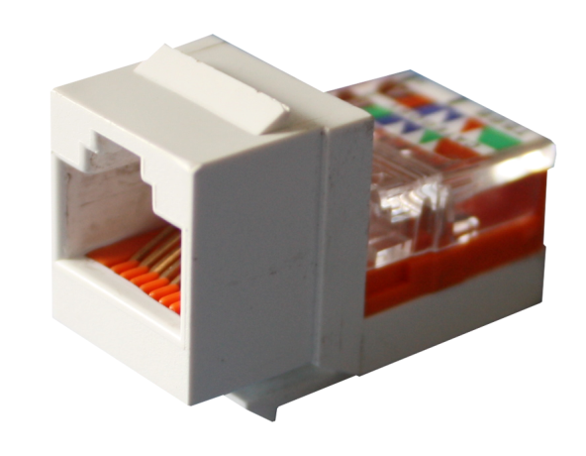
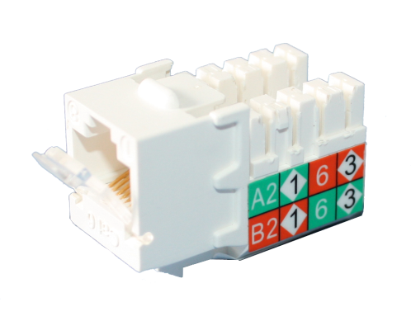
综合布线系列产品
非屏蔽免打模块 非屏蔽打线式模块
MOU45EAT
MOU45EAF
超五类非屏蔽模块采用短身设计，兼容市场明装底盒
信息模块强化端子结构性能，RJ45无损耗插接次数提高到1500次。

Slide 10
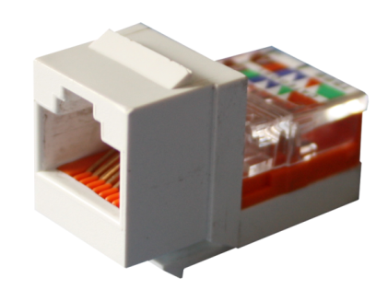
综合布线系列产品
超五类非屏蔽免打模块
免 压 线 工 具
内置应力消除装置
单 一 金 属 导 线 设 计，无 印 刷 电 路 板
接 触 点 镀 金
透 明 盖 板, 容 易 检 查 和 维 修
模 块 与 电 缆 护 套 紧 密 耦 合，减 少 应 力 和 弯 曲 半 径
可 反 复 端 接 200 次 以 上

Slide 11
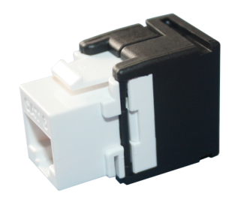
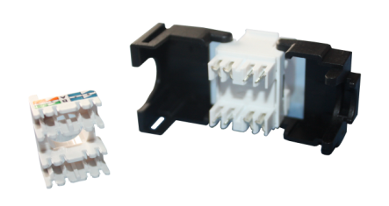
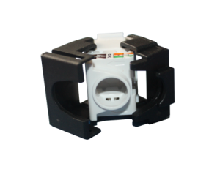
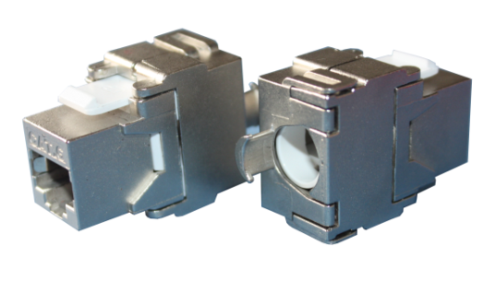
综合布线系列产品
非屏蔽/屏蔽免打模块
IDC被旋转90度
端接快速简便
不会给内部器件带来压力
排线盖设计，使双绞线的开绞长度≤6mm
屏蔽模块是全锌铜金制作，360°全屏蔽设计，
保证优秀的EMC性能
模 块 与 电 缆 护 套 紧 密 耦 合，减 少 应力 和 弯 曲
半 径六类免打信息模块
MOU456AF
MOS456AF

Slide 12
综合布线系列产品
传统的模块设计使用焊接
压线时, 电路板的焊接点会因大力冲击产生裂痕
可能做成 “假焊接”
会产生间歇性的中断接触问题
焊接的 IDC 接触点
电路板面的铜导线
IDC 接点
印刷电路板 (PCB)
焊接裂痕
焊锡

Slide 13
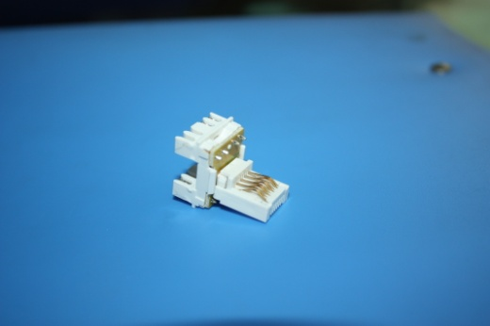
综合布线系列产品
CAT6 接触针 设计
高可靠性, 不采用焊锡
消除 “假焊接” 风险
消除 “焊接裂痕” 风险
消除 “间歇性中断接触” 风险
接触针
电路板面的铜导线
IDC 接点
接触针
印刷电路板 (PCB)

Slide 14
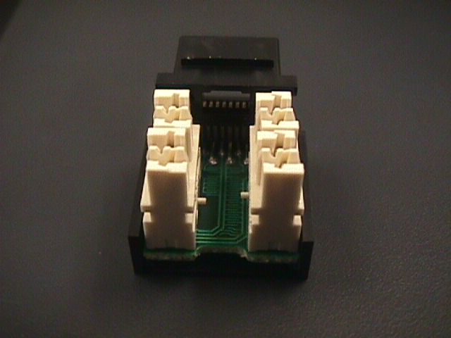
综合布线系列产品
新型模块 独特的端接盖
提供安全的应力消除
后翻盖卡扣式闭合，非常稳固
紧压电缆于插座中
传统的端接盖设计
没有提供真正的电缆保护
(轻力即能拉开电缆)
某些设计并无提供应力消除盖
其他只是盖着基座, 并没有夹紧电缆

Slide 15
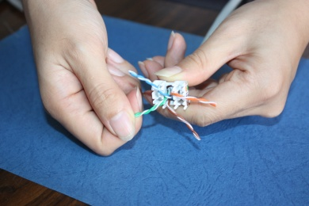
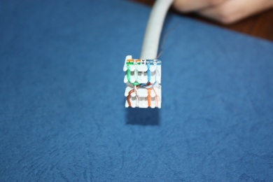
综合布线系列产品
端接技术
排线盖设计，使双绞线的开绞长度小于6mm,降低了串扰和可变性
免工具端接，对关键子器件没有局部压力
没有焊接点 (使用符合标准的针脚)
改进的排线盖及后盖，具有导线保持与线缆卡接固定
平均端接时间仅65秒，与其它竞争对手的产品相比，每个模块的端接时间节约了 25 - 60 秒

Slide 16
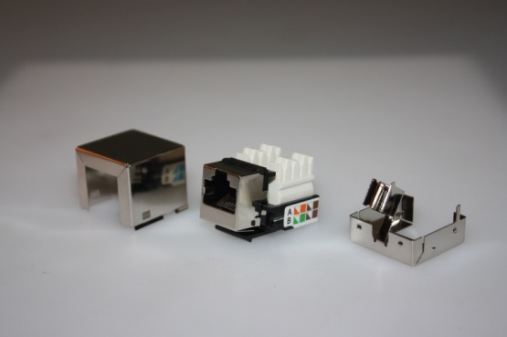
综合布线系列产品
新款屏蔽模块
新 !!!
--模块外壳采用全锌合金制作，实现完美屏蔽的同时提供高效的EMC性能
--线缆固定装置，与电缆屏蔽层完美结合的同时保证了线缆的弯曲半径
--180°免工具端接方式，快速、简便
--符合 EN55022
旧款屏蔽模块
--分体式设计，端接工序繁杂
--没有提供真正的电缆保护
(轻力即能拉开电缆)
--其他只是盖着基座, 并没有夹紧电缆
--宽体设计，不支持高密度安装

Slide 17
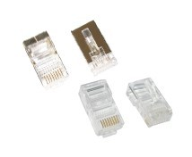
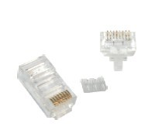
综合布线系列产品
水晶头
足50μinch镀金水晶头
屏蔽水晶头采用100μinch镀镍片，起到很好的屏蔽效果
产品有二叉、三叉可供选择
跳线
24 AWG 多股线 UTP 电缆
备屏蔽与非屏蔽选件
提供多种颜色和长度选择

Slide 18
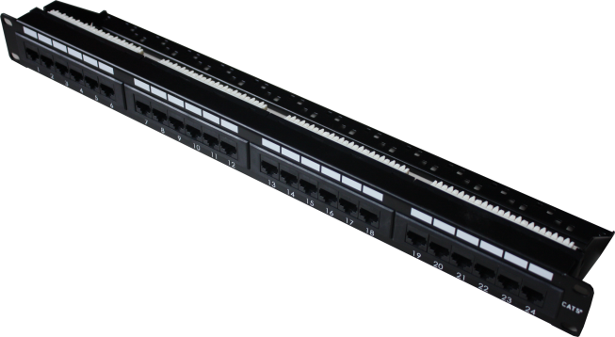
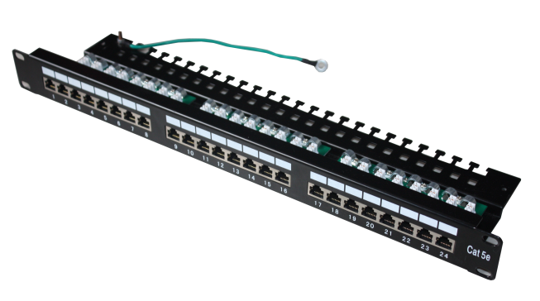
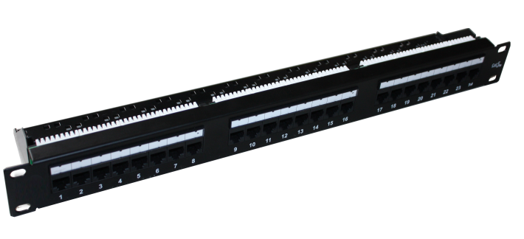
综合布线系列产品
固定端口配线架
屏蔽配线架采用360°全屏蔽壳体设计，接地方便
配线架背面附有防尘海绵，起到很好的防尘效果
配线架自带有理线装置和接地装置
PPU45E
PPS45E
PPU45E-L

Slide 19
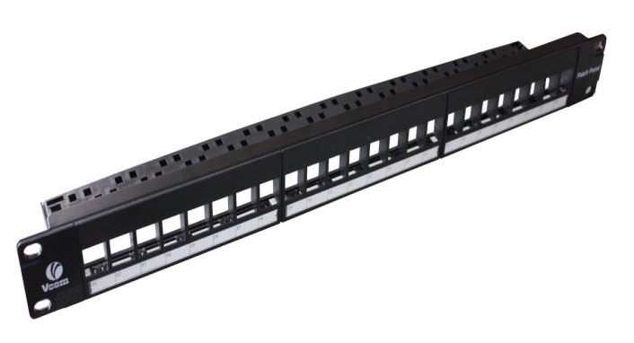
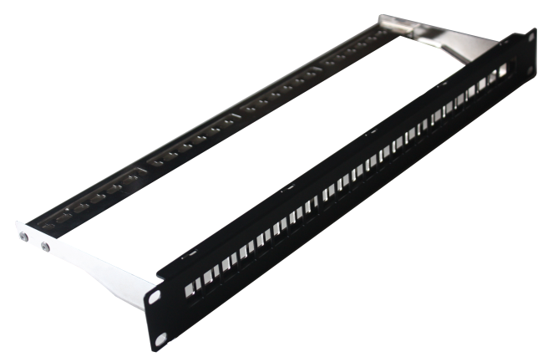
综合布线系列产品
模块化配线架
19inch标准机架式安装24个端口，双层结构
高度1u，模块化设计，兼容唯康所有模块
配线架后背备有可拆卸的绑线托架
模块化的好处：用户可以根据自身对信息点实际需要来配置相对应的模块
六类屏蔽系统推荐采用产品
PPU24A-MR
PPS24A-MR

Slide 20
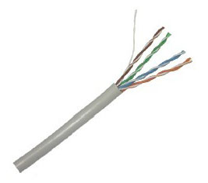
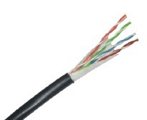
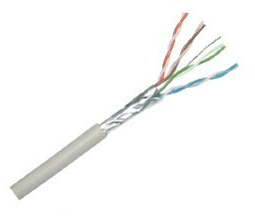
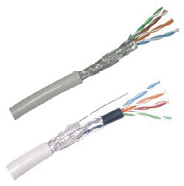
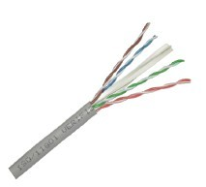
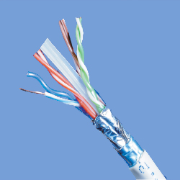
综合布线系列产品
双绞线
非屏蔽双绞线UTP、屏蔽双绞线（FTP、S-FTP）
—UTP:超五类备有室内和室外UTP
室外UTP为PE料外被+阻水带保护结构，更适用于开放空间
—FTP：通过铝箔屏蔽层，提供高效EMC性能
—S-FTP：通过铝箔+编织网双屏蔽层，提供高效EMC性能
UTP
室外 UTP
FTP
S-FTP

Slide 21
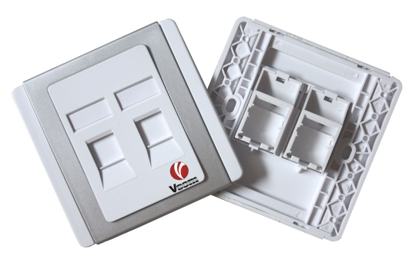
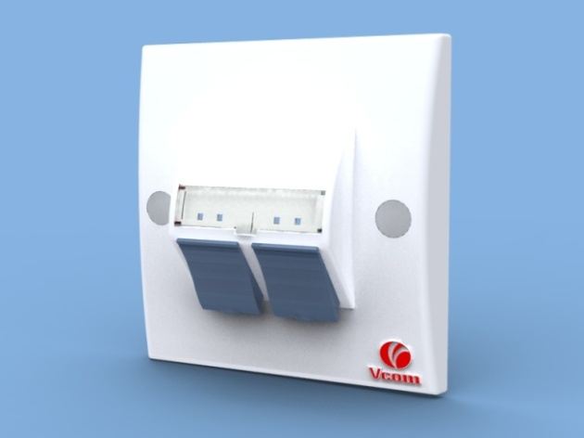
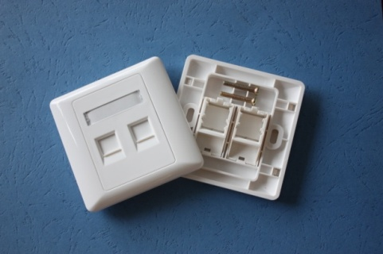
PAGA2-2
VCOM86型面板
计划上市产品：斜口面板
为解决屏蔽模块在明装底盒安装时，深度依然不够的问题，我们已设计了斜口面板，即将上市。
PAGA2-1

Slide 22
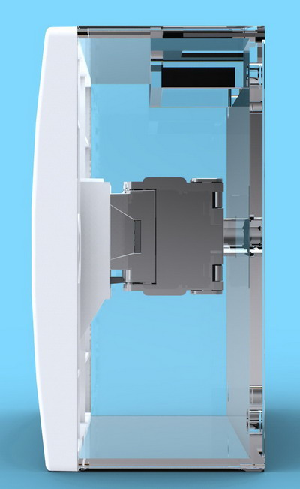
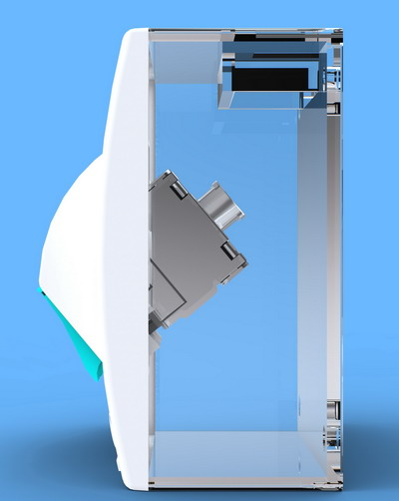
综合布线系列产品
对比图：

Slide 23
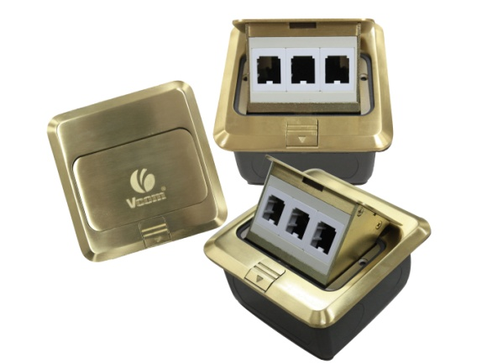
综合布线系列产品
地弹插
电源
GO2-3
GO3-3
跳起式地面信息插座内装功能件模块，可根据用户实际需要改变配置。
可配合使用120安装组件安装多种标准电源，数据，语音和多媒体模块。
防渗漏设计可保证插座体合上时水滴等流体不易渗入。
面板尺寸：120*120
底盒尺寸：100*100*55
信息、语音
GIS3-A

Slide 24
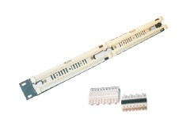
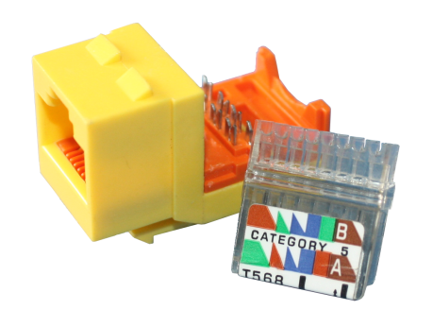
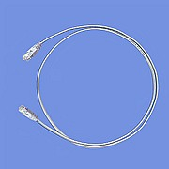
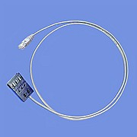
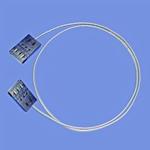
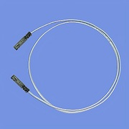
综合布线系列产品
三类或五类标准
PVC(灰色)外被适用于室内
PE(黑色)外被适用于室外
100对、50对（带腿、机架式）
免打语音模块
颜色可定做
RJ45 TO RJII
110 TO RJ45
110 TO 110
110 TO 110
跳线连接头有三种：110头、RJ45和RJ11
产品有1对、2对、4对可供选择

Slide 25
综合布线系列产品
唯康铜缆布线系统的优势：
1.提供完整的布线解决方案
2.铜缆导体均采用国外进口纯度为99.8%的铜杆拉制而成
3. 六类布线系统实现3T效果：节省时间 (Time)、节省工具 (Tools)、节省培训 (Training)
在250 MHz时提供了8 dB的 PS NEXT余量
在250 MHz提供了6 dB的 回波损耗余量
4.完善的品控质检部门
5.为客户布线工程实施方案规划提供咨询服务

Slide 26
光纤布线系列产品
光缆的类别
室内/室外
架空/直埋
单模/多模
四芯/六芯/八芯/… …

Slide 27
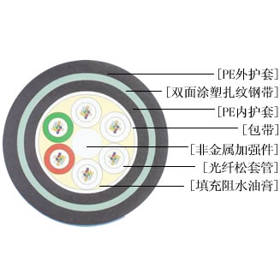
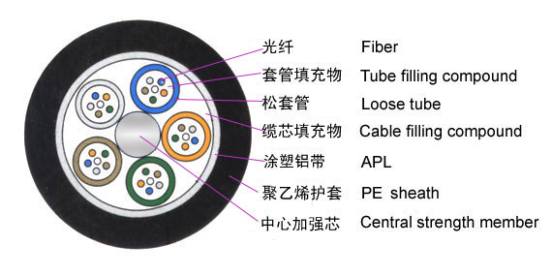
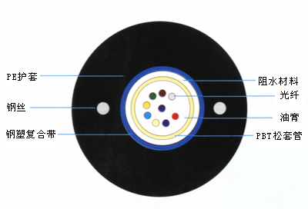
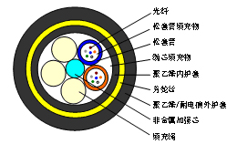
光纤布线系列产品
GYFTY图 GYTA图
GYXTW图
ADSS图

Slide 28
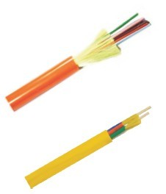
光纤布线系列产品
室内单芯单元光缆
柔软、弯曲半径小、受力应变性能优良
可选用阻燃或不沿燃外护套，并可提供LSOH护套
端头可直接制作SC等活动连接头
适用于架空、管道、托架等敷设条件

Slide 29
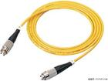
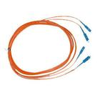
光纤布线系列产品
提供ST、SC、FC、LC、MT-RJ各种接头可选
多模包括50/125、62.5/125、OM3 50/125三种类型
阻燃型外被
长度可以自由定做
单模光纤：一般光纤跳线用黄色表示，接头和保护套为蓝色；传输距离较长。
多模光纤：一般光纤跳线用橙色表示，也有的用灰色表示，接头和保护套用米色或者黑色；传输距离较短
FC-FC
SC-SC

Slide 30
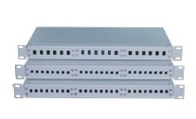
光纤布线系列产品
光纤配线架
多种耦合接口：12口、18口、24口、48口可供选择
结构紧凑，用于光纤熔接、光路调整、光缆保护等
安装于19英寸标准机柜
符合ISO/IEC 11801标准
光纤盒、终端盒
多种耦合接口：8口、12口、24口可供选择
结构紧凑，用于光纤熔接、光路调整、光缆保护等
直接安装于墙面

Slide 31
光纤布线系列产品
SC（Subscriber Connector）
MT-RJ
VF45
FC（Fiber Connector)
LC(Lucent Connector）
ST（Straight Tip）

Slide 32
二综合布线及弱电产品介绍
2.弱 电 线 缆 系 列
A系列 聚氯乙烯绝缘安装用电线电缆 | AVVR/AVS
R系列 聚氯乙烯绝缘电线电缆 | RVV/RVVP/RVS/RVSP
B系列 聚氯乙烯绝缘电线电缆 | BV/BVR/BVV
K系列 聚氯乙烯绝缘聚氯乙烯护套软结构控制电缆 | KVV/KVVP
SYV型实芯聚氯乙烯绝缘聚氯乙烯护套同轴射频电缆 | SYV-75-3/SYV-75-5/SYV-75-7
SYWV物理发泡聚氯乙烯绝缘护套同轴电缆 | SYWV-75-5/SYWV-75-7/SYWV-75-9
RG系列实芯聚氯乙烯绝缘射频同轴电缆 | RG59/RG6U/RG11
电梯监控专用电缆

Slide 33
智能建筑弱电电缆
SYV实心视频同轴电缆
SYV75-3、 SYV75-4、 SYV75-5、SYV75-7…
用于视频监控工程
SYV75-3 传输距离≤750m时推荐使用产品
原因：节约工程项目成本

Slide 34
智能建筑弱电电缆
SYWV系列物理发泡同轴电缆
SYWV75-5、 SYWV75-7、 SYWV75-9、 SYWV75-12…
1、发泡度可高达80％
2、衰减特点：微孔密闭不相通，性能稳定
3、使用寿命长达20年以上，目前国内大量改网使用

Slide 35
同轴电缆---简易检测
观察绝缘介质的圆整度
检测同轴电缆绝缘介质的一致性
检测同轴电缆的编织网
检查铝箔的质量
检查外护层的挤包紧度
观察电缆成圆形状

Slide 36
二综合布线及弱电产品介绍
3.机柜系列产品
焊接式RWA系列 | 66、68、86、88（U数：22、27、32、37、42、47）
拆装式RFA系列 | 66、68、610、86、88、810 （U数：22、27、32、37、42、47）
焊接式挂柜RWW系列（普通、双层） | 64、65（U数：6、9、12）
拆装式挂柜REE系列（普通、双层） | 64、65（U数：6、9、12）
拆装式服务器机柜RFY系列 | 68、610（U数：37、42、47）
RFP机架系列 | 62、610（U数：37、42、47）
全套机柜配件 | 室外布线箱、机柜门、理线架、固定层板、活动抽屉、L型角铁、盲板、扎线板、接地铜排、风扇架、螺丝/母、脚轮/支撑脚、机柜锁、PDU电源

Slide 37
二综合布线及弱电产品介绍
机柜产品系列
定位：中高端市场，在产品质量与结构设计方面做出全面的提升。
自主设计，拥有全套设计图纸。
制作工艺：
采用高强度优质冷轧钢板制作及高硬度的钢化玻璃组合而成
采用全自动喷涂生产线，脱脂—酸洗—磷化—静电喷涂
热镀锌生产工艺流程：脱脂—水洗—酸洗—挤干—涂水溶剂—烘干—镀锌—冷却—涂油

Slide 38
满足高密度需求的机柜系统
前后通风,使空气充分流动
通风孔模式大于64%
通风面积830平方英寸通风面积
老式机柜176平方英寸通风面积
机架专为解决气流以供电需求所设计
供电需求巨大
高密度服务器

Slide 39
三教学设备产品介绍
VCOM实训室设备产品线
综合布线实训设备 | 电子及智能楼宇实训设备
综合布线实训台系列 | 电工电子实现台
光纤通信及熔接实训台 | 安防电视监控系统实训装置
故障链路测试实训台 | 安防楼宇对讲系统实训装置
钢结构模拟楼系列 | 安防门禁管理系统实训装置
实训机架系列 | 安防防盗报警系统实训装置
展示柜系列 | 单片机技术实训台
中心设备间通信链路装置

Slide 40
三教学设备产品介绍
单片机技术实训台效果图
VGZST-2B实训台
VGGST-1B通信链路熔接实训台
其中VGZST为2010年全国中高职综合布线技能大赛教育部指定品牌
并获得全国职业技术院校技能大赛企业突出贡献奖！

Slide 41
三教学设备产品介绍
电工电子实训台是我司根据多年在实训室建设积累的经验和结合多位在教育行业资深专家的意见，自主创新、研发、生产的一款教学实训产品，它既能满足电工电子实训的各项要求，又能够完成各类专业的模拟电子技术、数字电子技术及电工、自动化专业的综合应用、创新实训任务。（注：需配合各种教学套件）

Slide 42
闭路电视监控系统实训装置
楼宇对讲系统实训装置
防盗报警系统实训装置
门禁管理系统实训装置
三教学设备产品介绍

Slide 43
三教学设备产品介绍
配置14套技术实训模组：
1.单片机主机系统
2. LED点阵广告屏项目模组
3.简易计算器项目模组
4.数字电压表项目模组
5.语音应用项目模组
6.彩灯项目模组
7.温度控制系统项目模组
8.简易信号发生器项目模组
9.电子秤项目模组
10.交通灯项目模组
11.倒车雷达项目模组
12.简易电子琴项目模组
13. GSM模块控制项目模组
14. I2C电子时钟项目模组

Slide 44
四 成 功 案 例

Slide 45
给唯康一份信任
唯康还您十份满意
谢谢！

